Slide 1
PHÒNG GIÁO DỤC VÀ ĐÀO TẠO ………….
TRƯỜNG TRUNG HỌC CƠ SỞ ………………
MÔN TOÁN LỚP 8 (CÁNH DIỀU )
GVSB: Nguyễn Thị Hải Yến

Slide 2
1. Giáo viên
SGK, thước thẳng, thước đo góc
2. Học sinh
SGK
Kế hoạch dạy học, bảng phụ/máy tính, máy chiếu
Thước thẳng, thước đo góc
Bảng nhóm

Slide 4
Hình thành kiến thức
Mở đầu
Luyện tập
Vận dụng
CÁC HOẠT ĐỘNG

Slide 5
HOẠT ĐỘNG
Mở đầu

Slide 6
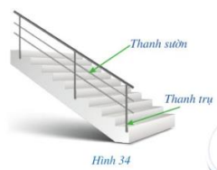
Hình bình hành có những tính chất gì? Có những dấu hiệu nào để nhận biết một tứ giác là hình bình hành?
Trong thiết kế tay vịn cầu thang (hình 34), người ta thường để các cặp thanh sườn song song với nhau, các cặp thanh trụ song song với nhau, tạo nên các hình bình hành.

Slide 7
CHƯƠNG 5
TAM GIÁC, TỨ GIÁC
BÀI 4
HÌNH BÌNH HÀNH
(Tiết 1)

Slide 8
Mục tiêu
- HS nhận biết được hình bình hành là tứ giác có hai cặp cạnh đối song song.
- Giải thích được tính chất về cạnh đối, góc đối, đường chéo của hình bình hành.

Slide 9
HOẠT ĐỘNG
Hình thành kiến thức

Slide 10
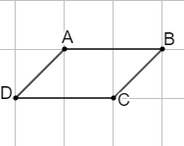
Bài 4: HÌNH BÌNH HÀNH (tiết 1)
I. Định nghĩa
Cho biết các cặp cạnh đối AB và CD$,$ AD và BC của tứ giác ABCD ở hình 35 có song song với nhau hay không
Định nghĩa:
Hình bình hành là tứ giác có hai cặp cạnh đối song song.

Slide 11
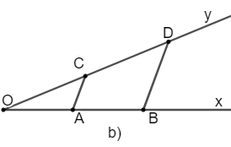
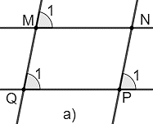
Bài 4: HÌNH BÌNH HÀNH (tiết 1)
I. Định nghĩa
VD1/SGK/105: Ở hình 36, tứ giác nào là hình bình hành? Vì sao?

Slide 12
Bài 4: HÌNH BÌNH HÀNH (tiết 1)
I. Định nghĩa
VD1/SGK/105
* Ở hình 36a, ta có
và ở vị trí
đồng vị nên
Ta lại có
và ở vị trí đồng vị nên
Do đó tứ giác MNPQ là hình bình hành

Slide 13
Bài 4: HÌNH BÌNH HÀNH (tiết 1)
I. Định nghĩa
VD1/SGK/105
* Ở hình 36b, AB và CD cắt nhau tại O nên AB và CD không song song với nhau.
Do đó, tứ giác ABCD không phải là hình bình hành.

Slide 14
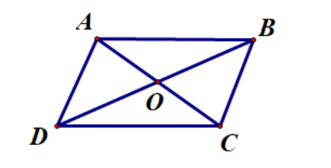
Bài 4: HÌNH BÌNH HÀNH (tiết 1)
II. Tính chất
2
Cho hình bình hành ABCD (hình 37)
Hai tam giác ABD và CDB có bằng
nhau hay không? Từ đó, hãy so sánh các
cặp đoạn thẳng: AB và CD; DA và BC
b) So sánh các cặp góc và ; và
c) Hai tam giác OAB và OCD có bằng nhau hay không? Từ đó, hãy so sánh các cặp đoạn thẳng: OA và OC; OB và OD

Slide 15
Bài 4: HÌNH BÌNH HÀNH (tiết 1)
II. Tính chất
2
ABCD là hình bình hành nên
a) Xét và có:
(hai góc so le trong của )
BD chung
(hai góc so le trong của )
Suy ra (g-c-g)
Suy ra (hai cạnh tương ứng);
(hai cạnh tương ứng)

Slide 16
Bài 4: HÌNH BÌNH HÀNH (tiết 1)
II. Tính chất
2
b) Vì nên (hai góc tương ứng)
Xét và có:
AB = CD (c/m câu a)
BC = AD (c/m câu a)
AC chung
Suy ra (c-c-c)
Suy ra (hai góc tương ứng).

Slide 17
Bài 4: HÌNH BÌNH HÀNH (tiết 1)
II. Tính chất
2
c) Xét và có:
(hai góc so le trong của )
AB=CD (c/m câu a)
(hai góc so le trong của )
Suy ra (g-c-g)
Suy ra (hai cạnh tương ứng);
(hai cạnh tương ứng)

Slide 18
Bài 4: HÌNH BÌNH HÀNH (tiết 1)
II. Tính chất
Định lí: Trong một hình bình hành:
a) Các cạnh đối bằng nhau;
b) Các góc đối bằng nhau;
c) Hai đường chéo cắt nhau tại trung điểm của mỗi đường.

Slide 19
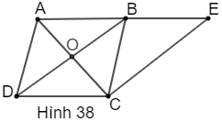
Bài 4: HÌNH BÌNH HÀNH (tiết 1)
II. Tính chất
VD2/SGK/106: Cho hai hình bình hành ABCD và BECD;
AC cắt BD tại O (Hình 38). Chứng minh:

Slide 20
Bài 4: HÌNH BÌNH HÀNH (tiết 1)
II. Tính chất
VD2/SGK/106:
Do là hình bình hành nên
Do BECD là hình bình hành nên
a) Từ AB=CD và BE=CD, suy ra AB=BE (vì cùng bằng CD)
b) Từ và BD=CE, suy ra

Slide 21
HOẠT ĐỘNG
Luyện tập

Slide 22
Bài 4: HÌNH BÌNH HÀNH (tiết 1)
Cho hình bình hành ABCD có cm, cm. Tính số đo mỗi góc và độ dài mỗi cạnh còn lại của hình bình hành ABCD.

Slide 23
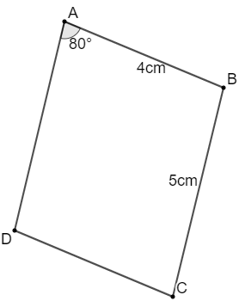
Bài 4: HÌNH BÌNH HÀNH (tiết 1)
+Do ABCD là hình bình hành nên AB=CD
mà cm nên cm
+Do ABCD là hình bình hành nên BC=AD
mà cm nên cm
+Do ABCD là hình bình hành nên mà nên
+Xét tứ giác ABCD có:
( do ABCD
là hình bình hành)

Slide 24
HOẠT ĐỘNG
VẬN DỤNG

Slide 25
Trò chơi: Ô cửa bí mật
- Có 3 ô cửa, mỗi ô cửa tương ứng với 3 câu hỏi
- Trả lời đúng ô cửa bí mật sẽ mở ra 1 góc bí mật của ô cửa. Trả lời sai, ô cửa sẽ không mở ra góc bí mật nào.
- HS được quyền chọn ô cửa, nếu trả lời sai bạn khác được quyền trả lời thay hoặc bổ sung, sửa chữa nhưng không quá 2 lần.

Slide 26
Ô CỬA BÍ MẬT
1
2
3
Notes:
Trò chơi” Ô cửa bí mật”. Thời gian 8 phút. Mỗi ô cửa ứng với 1 câu hỏi. Trả lời đúng ô cửa mở ra 1 góc bí mật. Trả lời sai, ô cửa không mở. Mời các con tham gia để xem phía sau ô cửa có gì bí mật nhé. Mở ô bí mật = cách ấn vào trái tim

Slide 27
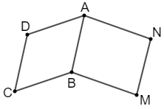
Câu hỏi 1: Cho hai hình bình hành ABCD và ABMN như hình vẽ. Chứng minh CD=MN
Giải:
Do ABCD là hình bình hành nên AB=CD (1)
Do ABMN là hình bình hành nên AB=MN (2)
Từ (1) và (2) suy ra CD=MN
Notes:
Nhấn vào h/ả con ong để chuyển slie đầu.

Slide 28
Câu hỏi 2: Cho hai hình bình hành ABCD và ABMN như hình vẽ. Chứng minh
Giải:
Do ABCD là hình bình hành nên
Do ABMN là hình bình hành nên
Mà nên
Notes:
Nhấn vào h/ả con ong để chuyển slie đầu.

Slide 29
Câu hỏi 3: Trong các câu sau câu nào đúng, câu nào sai?
S
1) Hình bình hành là tứ giác có hai cạnh đối bằng nhau.
S
2) Tứ giác có hai cạnh bên bằng nhau là hình bình hành.
3) Trong một hình bình hành, chỉ có một cặp cạnh đối bằng nhau.
S
Đ
4) Trong một hình bình hành có các cạnh đối bằng nhau.
Notes:
Nhấn vào h/ả con ong để chuyển slie đầu.

Slide 30
BỨC ẢNH NÓI VỀ “GIỜ TRÁI ĐẤT”
“TIẾT KIỆM ĐIỆN CHO TRÁI ĐẤT XANH HƠN”

Slide 31
“TIẾT KIỆM ĐIỆN CHO TRÁI ĐẤT XANH HƠN”
Bắt nguồn từ một sự kiện tắt đèn mang tính biểu tượng tại thành phố Sydney, Úc do WWF khởi xướng vào năm 2007. Giờ Trái Đất đến ngày nay đã trở thành một phong trào có quy mô lớn nhất thế giới. Vào mỗi ngày thứ 7 cuối cùng của tháng ba hằng năm, hàng triệu người tại hơn 188 quốc gia và vùng lãnh thổ lại cùng nhau tắt đèn để thể hiện sự quyết tâm ngăn chặn biến đổi khí hậu và suy thoái môi trường thiên nhiên. Tắt đèn tuy là một hành động nhỏ, nhưng lại thể hiện một ý nghĩa lớn. Đó là biểu tượng của sức mạnh tập thể khi chúng ta cùng nhau hành động để bảo vệ sự sống trên hành tinh này.

Slide 32
Hướng dẫn về nhà
- Xem lại, học thuộc định nghĩa và tính chất của hình bình hành.
- Bài tập: Làm bài tập 1(a, b); bài tập 4; bài tập 5 trong SGK trang 108
- Chuẩn bị bài mới: Đọc tiếp phần “Dấu hiệu nhận biết” của bài tiết sau học tiếp.

Slide 33
Xin chân thành cảm ơn
Quý thầy cô và các em học sinh

